Slide 1

1) 380+60=
2) 830-300=
3) 570-80=
440
530
490

Slide 2
Тема:
Вычитание трёхзначных чисел

Slide 3
Цель:
Изучить…
вычитание трёхзначных
чисел

Slide 4
План:
Узнать алгоритм вычитания трёхзначных чисел.
3. Решать примеры с вычитанием трёхзначных чисел столбиком.
5. Закрепить умение выполнять проверку вычитания.
2. Узнать алгоритм сложения трёхзначных чисел.
4. Решать примеры с делением и умножением.

Slide 5
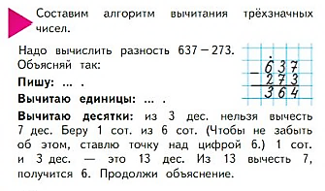

Slide 6
План:
Узнать алгоритм вычитания трёхзначных чисел.
Решать примеры с вычитанием трёхзначных чисел столбиком.
Закрепить умение выполнять проверку вычитания.

Slide 7
Пишу:…
Вычитаю единицы:…
Вычитаю десятки:…
Вычитаю сотни:…
Читаю ответ:…

Slide 8


Slide 9
51 и 17
51-17=34 – настолько единиц число 51 больше 17
51:17=3 – во столько раз число 51 больше 17
72 и 4
72-4=68 – настолько единиц число 72 больше 4
72:4=18 – во столько раз число 71 больше 4
95 и 19
95-19=76 – настолько единиц число 95 больше 19
95:19=5 – во столько раз число 95 больше 19
60 и 15
60-15=45 – настолько единиц число 60 больше 15
60:15=4 – во столько раз число 60 больше 15

Slide 10
1)
562
2)
638
3)
815
237
275
438
325
363
377

Slide 11
Проверка:
ВЫЧИТАЕМОЕ
438
РАЗНОСТЬ
377
УМЕНЬШАЕМОЕ
815

Slide 12
726-269=?
457

Slide 13
«Сегодня на занятии я понял(а), что…»
«Самым трудным для меня было…»
«Теперь я смогу применить полученные знания, когда…»

